Slide 1

ANALIZA ZADOVOLJSTVA OBISKOVALCEV DESTINACIJE MIREN KRAS LETA 2024
Obdobje anketiranja: januar – december 2024
Predstavljena anketa je bila na voljo obiskovalcem destinacije Miren - Kras na spletni strani www.mirenkras.si v pop-up okencu. Anketo smo nadgradili in razširili z vprašanji o interesih in glavnem namenu obiska ter povečali velikost vzorca. Uvedli smo QR kode s povezavo do ankete in jo dodali na info tablice, ki so nameščene na vhodih vseh znamenitosti, prenočišč in gostiln ter na namizne kartončke, ki so nameščeni na rezervacijskih in info pultih ter v nastanitvenih sobah.
Obiskovalci destinacije so jo izpolnjevali skozi vse leto 2024, največ v vrhuncu sezone, torej julija in avgusta. Anketo je začelo izpolnjevati 585 obiskovalcev, v celoti jo je izpolnilo 179 obiskovaIcev (struktura ni enaka dejanski strukturi prihodov in nočitev gostov v destinaciji).
Primarni namen anketiranja je bila ocena zadovoljstva z izkušnjo obiska destinacije, s posameznimi znamenitostmi, prepoznavanje trajnostne naravnanosti, pridobitev predlogov za nadgradnjo ponudbe in nadaljnji trajnostni razvoj, ocena porabljenega proračuna in dodano pobudo o kontaktnem e-mail naslovu za sodelovanje v nagradni igri.

Slide 2
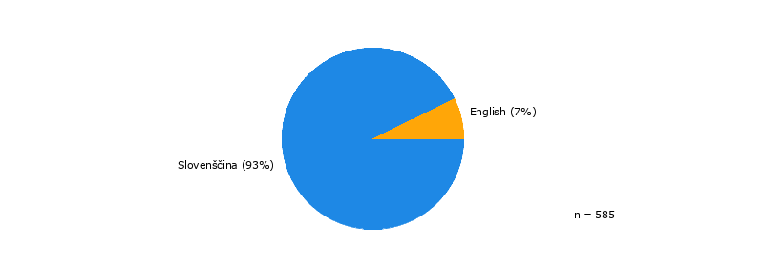
REZULTATI ANKETE Z INTERPRETACIJO
1. Struktura gostov po jeziku
Iz grafa je razvidno, da je bila 93 % obiskovalcev slovensko govorečih, preostali del je bil angleško govoreč.

Slide 3
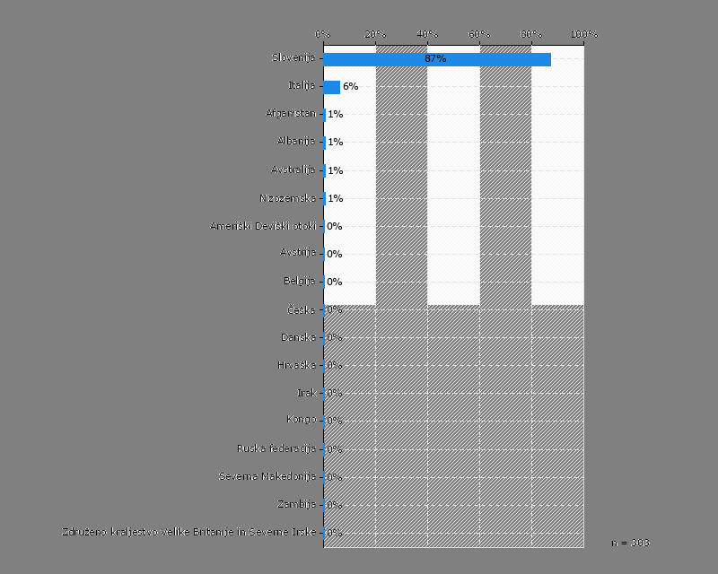
2.Struktura obiskovalcev po državah
87% obiskovalcev, ki so izpolnili anketo, je bilo Slovencev, 6% Italijanov, manjše število obiskovalcev pa iz drugih držav.

Slide 4
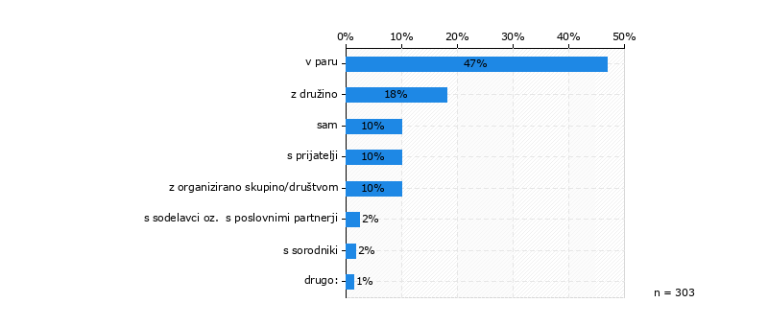
3. Način potovanja
Večina obiskovalcev, 47 % potuje v paru, 18 % jih potuje z družino, le četrtina obiskovalcev jih potuje bodisi sami, s prijatelji ali z organizirano skupino. Le redki potujejo s sodelavci ali sorodniki.

Slide 5
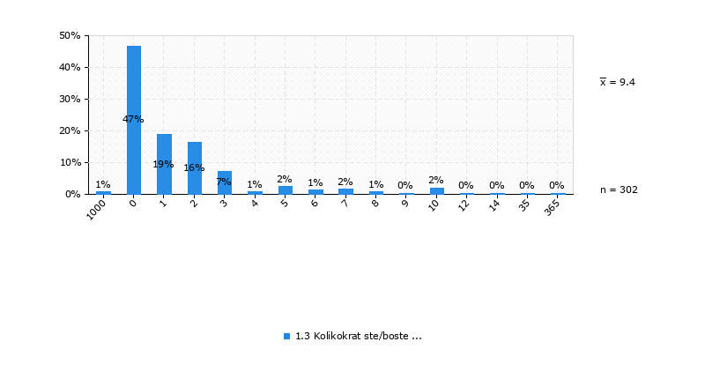
4. Število nočitev
Skoraj polovica obiskovalcev je bilo dnevnih izletnikov, 47 % jih prespi enkrat do trikrat.

Slide 6
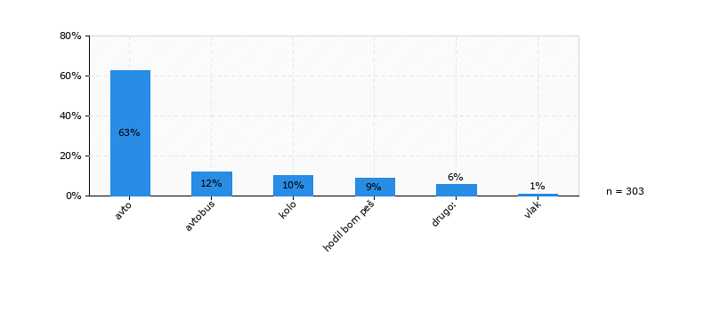
5. Prevozna sredstva
Več kot polovica obiskovalcev, 63% raziskuje destinacijo z avtomobilom, le redki, 12% z avtobusom, 10% kolesom ali 9% peš. Nekaj je tudi takih, ki potujejo po destinaciji z avtodomom.

Slide 7
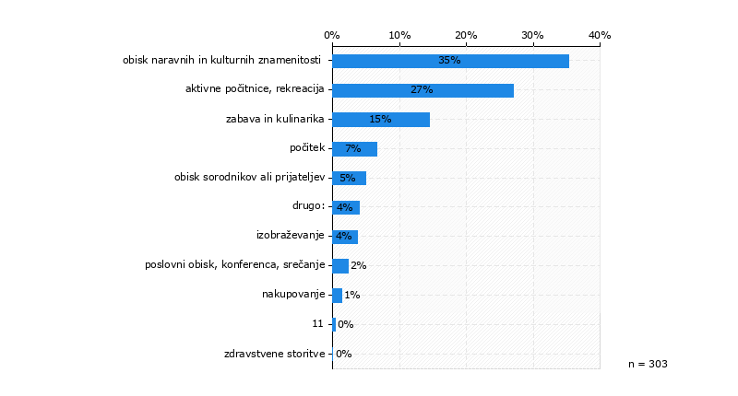
6. Namen obiska destinacije
Večina obiskovalcev, 35% je obiskala naravne, kulturne znamenitosti destinacije in prišla na aktivne športne počitnice, takih je 27%, nekaj manj, 15% je raziskovalo kulinarično ponudbo, manjši delež pa je obiskalo sorodnike, 5% ali prišlo na izobraževanje, 4%. Pod drugo so anketiranci navedli fotografiranje ptic, proslavo, strokovno ekskurzijo, pohod ali duhovno obnovo – oratorij.

Slide 8
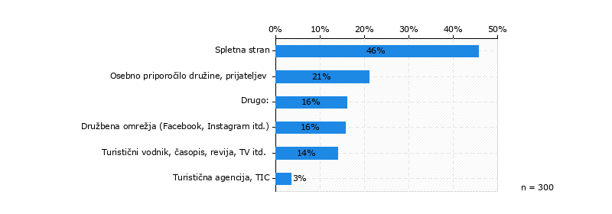
7. Informacije o destinaciji
Skoraj polovica obiskovalcev, 46% je iskala informacije o destinaciji na spletni strani Miren Kras, malo manj kot četrtina, 21% je prišla na destinacijo po osebnem priporočilu družine ali prijateljev, slaba petina, 16% obiskovalcev pa je informacije našlo v šoli ali na družbenih omrežjih, tiskanih medijih in televiziji, le par odstotkov, 3% pa v turistično-informacijskih centrih ali v turističnih agencijah. Pod drugo so anketiranci navedli Radio 1, Galerijo Oskarja Kogoja, preko družine, planinskega društva in univerze.

Slide 9
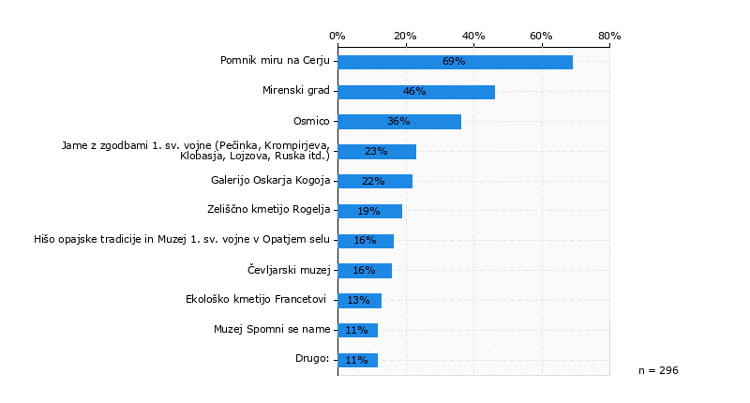
8. Obisk znamenitosti in zanimivosti
Skoraj dve tretjini obiskovalcev, 69% je obiskalo Pomnik miru na Cerju, nekaj manj kot polovico, 46% galerijo Oskarja Kogoja, veliko jih je obiskalo osmice, 36%, slaba četrtina, 23% pa jame, zeliščno(19%)in ekološko kmetijo (13%), hišo opajske tradicije, muzej 1. sv. Vojne in čevljarski muzej pa 16%. Pod drugo so anketiranci navedli Gostilno Makorič, kremenjak, izvir Vipave in Pot miru.

Slide 10

9. Poznavanje slovenske znamke za trajnost Slovenia Green
Večina anketirancev, kar 63 % znamko za trajnost Slovenia Green pozna.

Slide 11
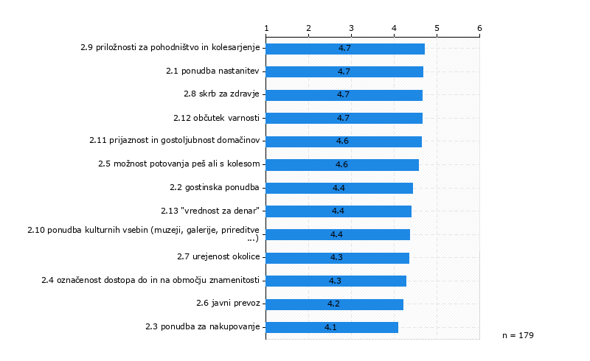
10. Zadovoljstvo obiskovalcev s ponudbo in značilnostmi destinacije
Obiskovalci so na splošno zadovoljni s ponudbo in značilnostmi destinacije. Vse ocene so nad 4, kar pomeni zelo velik potencial za obisk destinacije. Najbolje so ocenili ponudbo nastanitev, priložnosti za kolesarjenje in pohodništvo, všeč jim je bil občutek varnosti in skrbi za zdravje ter možnost potovanja s kolesom ali peš, enako dobro pa so ocenili gostinsko ponudbo, vrednost za denar, možnost kulturnih vsebin, urejenost okolice in označenost znamenitosti. Najslabšo oceno so namenili možnosti javnega prevoza in možnosti nakupovanja, saj v destinaciji ni nakupovalnih centrov, le manjše trgovine z živili.

Slide 12
10.1 Razlogi za nezadovoljstvo
Med odprtimi odgovori o razlogih za nezadovoljstvo so anketiranci največkrat izpostavili:
-pomanjkanja javnega prevoza,
-pomanjkanjem sanitarij na parkiriščih,
-premajhno ponudbo e-koles,
-težavnega iskanja verodostojnih informacij o urnikih gostiln in
-cene prenočišč.

Slide 13
11. Zadovoljstvo obiskovalcev s ponudbo in značilnostmi znamenitosti v destinaciji
Najbolje ocenjeni znamenitosti sta Mirenski grad in Pomnik miru, sledijo osmice, galerija Oskarja Kogoja, zeliščna kmetija Rogelja, jame z zgodbami 1.sv.vojne, Hiša Opajske tradicije in Muzej 1.sv vojne v Opatjem selu, Eko kmetija Francetovi in oba muzeja, Muzej Spomni se name in Čevljarski muzej.

Slide 14
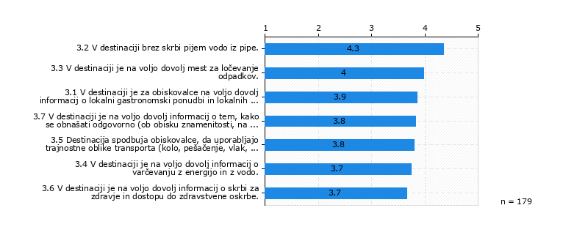
12. Trajnostne možnosti v destinaciji
Obiskovalci pozdravljajo dejstvo, da je voda v destinaciji pitna in jo lahko brez strahu pred okužbami pijejo. Prav tako se jim zdi pomembno, da je na voljo dovolj možnosti za ločevanje odpadkov, spodbude o trajnostnih oblikah transporta, odgovornem obnašanju in informacij o dostopu do zdravstvenih storitvah. Ne nazadnje, tudi informacij o gastronomski ponudbi je dovolj.

Slide 15
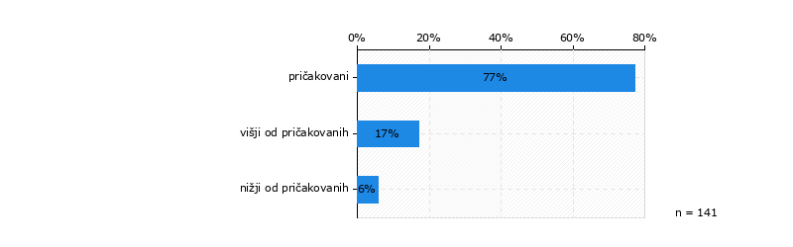
13. Izdatki v destinaciji
V večini so bili za obiskovalce destinacije izdatki pričakovani, slabi petini vendarle previsoki in le majhnemu deležu prenizki.

Slide 16
Pri vprašanju glede porabe denarja za različne storitve so anketiranci največ proračuna porabili za hrano in pijačo v lokalih (50€), za kulturo in razvedrilo (vstopnine za muzeje ipd. t.j.30 €) in hrano in pijačo v trgovinah (20 €). Skupni proračun je znašal 100 €. Glede na to, da za nastanitve in izlete niso porabili sredstev, lahko domnevamo, da so bili to enodnevni gostje ali gostje z avtodomi in da so si sami kreirali oddih v destinaciji.

Slide 17

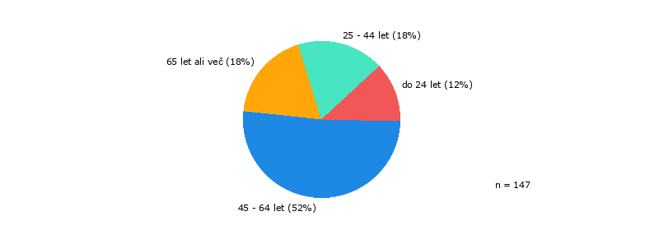
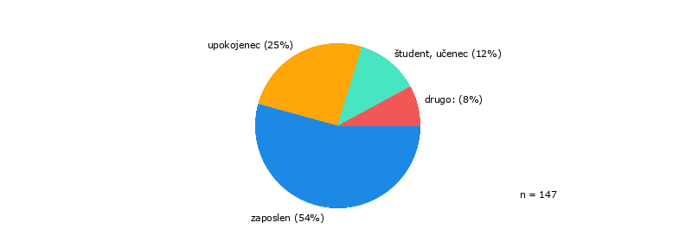
14. Statistika
Na anketna vprašanja so v večji meri odgovarjale obiskovalke, večina anketirancev je bila starih med 45 in 65 let, največ zaposlenih, četrtina pa upokojencev.
Miren, 29.1.2025
Vir podatkov: rezultati anket v 1Ka Zelena koordinatorka: Mirjana Bužanin

